Slide 1
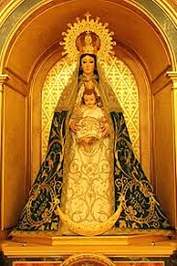
VIRGEN DE LA CALENDARÍA
Fuente: https://es.wikipedia.org/wiki/Virgen_de_la_Candelaria

Slide 2
La Virgen de la Candelaria o Nuestra Señora de Candelaria es una advocación mariana de la religión católica que tiene su origen en Tenerife.​
Fuentes :https://www.tvperu.gob.pe/novedades/festividad-virgen-de-la-candelaria-2018/conoce-la-historia-de-la-virgen-de-la-candelaria

Slide 3
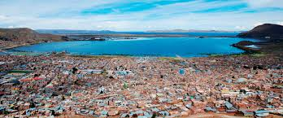
Su festividad se realiza cada año en la ciudad de puno, la cual ésta ubicada al sureste de perú a una altura de 3820 msnm.
Fuentes :https://www.peruandeantravel.com/es/destinos/puno-lugares-turisticos.php

Slide 4
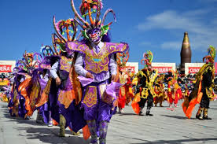
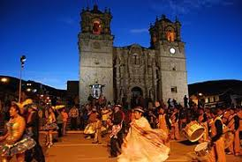
Dos meses antes del día central, se preparan todos los devotos para vivir esta profunda experiencia de fe; el santuario de la virgen, calles y plazas se llenan de propios y extraños para contemplar la belleza de sus danzas y costumbres.
Fuentes :https://es.wikipedia.org/wiki/Fiesta_de_la_Candelaria_(Puno)
https://diariocorreo.pe/edicion/puno/municipio-invertira-s-500-mil-en-saneamiento-para-festividad-candelaria-2020-911866/

Slide 5
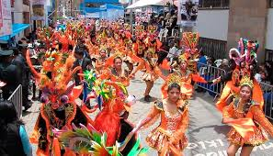
Las misas, procesiones y danzas ocupan toda la jornada del día central que es el 2 de febrero, siete días después se inicia la octava que finaliza con la gran parada, santa misa, concurso de trajes de luces y el famoso cacharpari para la despedida de la virgen de la candelaria.
Fuentes :https://viajandoporperu.com/2020/02/08/candelaria-2020-orden-de-presentacion-de-danzas-en-la-parada-y-veneracion/

Slide 6
Reeferencias
https://www.cuscoperu.com/es/festividades-y-eventos/enero-febrero/virgen-de-la-candelaria-puno
https://g.co/kgs/Czy7GE

